Slide 1
Poluição das águas e dos solos
Trabalho realizado por:
Debora Rei Nº5
Diana Fragoso Nº6
Márcia Ribeiro Nº9

Slide 2

Índice
Definição do conceito de poluição:
  das águas;
  dos solos;
Fontes de poluição das águas e dos solos;
Formas de poluição:
  das águas;
  dos solos;
Desperdícios resultantes da actividade humana;
Resíduos urbanos domésticos;
Definição de:
  lixeira;
  aterro;
Configuração de um aterro;
Diferentes formas de aterro;
Como seleccionar o local adequado para a construção de um aterro:
  As 5 etapas;
  os aspetos gerais;
  os objectivos.
Porquê escolher um local adequado?;
Problemas induzidos pela má construção dos aterros;
Soluções para a diminuição da poluição:
  das águas;
  dos solos;
Conclusão.

Slide 3
Introdução

Slide 4
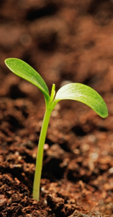
Definição do Conceito de poluição:
- das águas;
- dos solos.

Slide 5
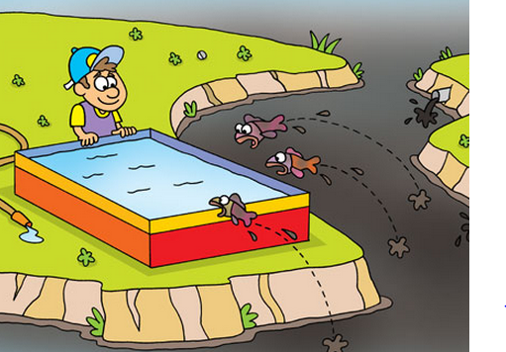
Poluição das águas
Poluição da água é a contaminação de corpos de água por elementos que podem ser nocivos ou prejudiciais aos organismos e plantas, assim como a actividade humana.
O resultado da contaminação traduz-se como água poluída.
  Água poluida.

Slide 6
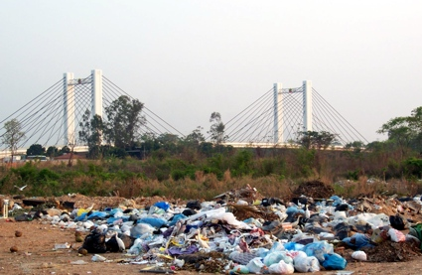
Poluição dos solos
A poluição do solo é a ocorrência de poluição no solo acima de certos níveis, causando a deterioração ou perda de uma (ou mais) das funções do solo.
Consiste na presença indevida, no solo, de elementos químicos estranhos, como os resíduos sólidos ou efluentes líquidos produzidos pelo homem, que prejudiquem as formas de vida e seu desenvolvimento regular.
  Solo poluido.

Slide 7
Fontes de poluição das águas e dos solos

Slide 8
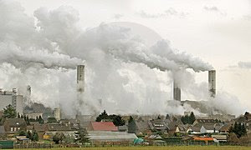
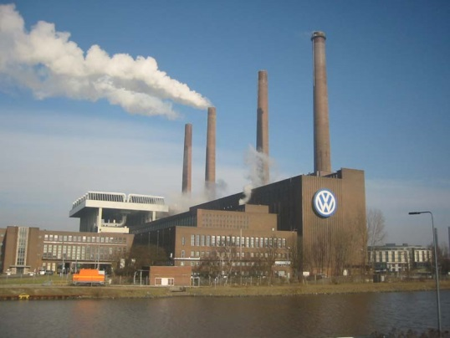
Fontes de poluição das águas e dos solos
Estas podem ser muito diversificadas. Podemos classifica-las como:
  Fixas (localizam-se em sítios determinados, podendo fazer-se uma avaliação individual.)
    Exemplo: indústrias, centros urbanos.
Indústrias.

Slide 9
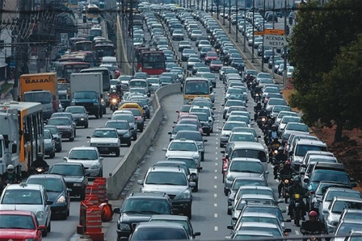
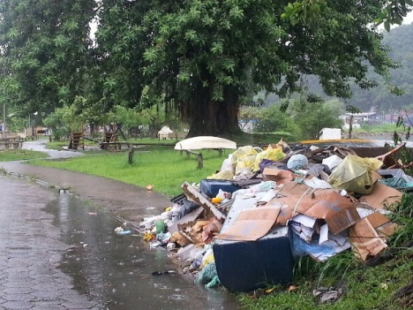
Fontes de poluição das águas e dos solos
- Difusas (encontram-se dispersas no espaço, logo dificilmente se consegue fazer uma avaliação individual).
- Exemplo: gases emitidos pelos automóveis ou dos resíduos deixados pelos lixos acumulados.
Trânsito automovel.
Lixos acumulados.

Slide 10
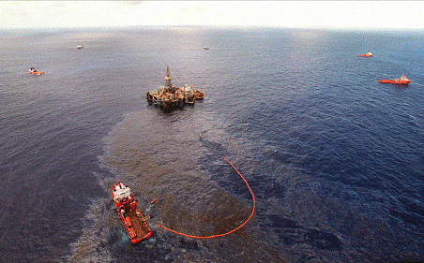
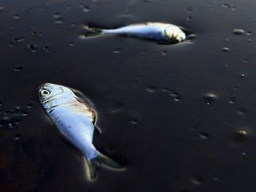
Fontes de poluição das águas e dos solos
- Acidentais (provocados ocasionalmente, cujos efeitos se fazem sentir a médio e longo prazos).
- Exemplo: petroleiras.
Derrame de petrólio no mar.
Consequência do derrame de
petrolio no mar.

Slide 11
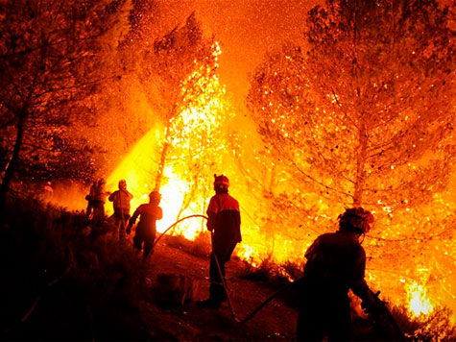
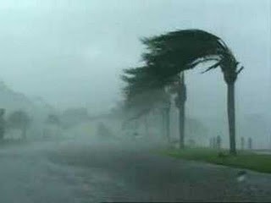
Fontes de poluição das águas e dos solos
- Sistemáticas (são provocadas pela emissão regular do poluente).
- Exemplo: fogos florestais, furacões, tempestades tropicais.
Fogo florestal.
Tempestade tropical.

Slide 12
Formas de poluição das águas e dos solos

Slide 13
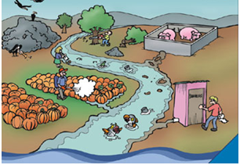
Formas de poluição das águas e dos solos
De entre todos os seres vivos, o ser humano é aquele que mais tem prejudicado o nosso planeta, pois exerce sobre o ambiente uma acção destruidora.
O resultado das acções do homem tem provocado diversos impactos, nomeadamente, o esgotamento e a degradação dos recursos naturais e, por conseguinte, o aumento da poluição das águas, dos solos e da atmosfera.
Fontes de poluição das águas
e dos solos

Slide 14
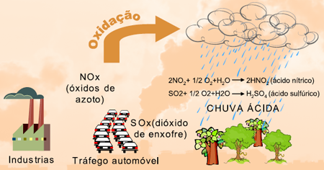
Formas de poluição das águas e dos solos
A poluição das águas tem origem:
  - no aumento da poluição atmosférica (que provoca a aceleração da transferência de partículas poluentes do ar para a água).
    - Exemplo: chuvas ácidas.

Slide 15
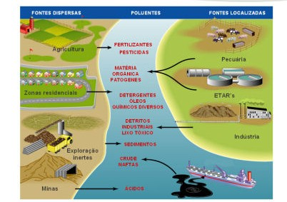
Formas de poluição das águas e dos solos
  - no aumento de substâncias tóxicas (pesticidas, fertilizantes, metais pesados e radioactivos) que são lançadas nas águas dos mares, rios, lagos e oceanos.
  - na contaminação dos lençóis freáticos (provocada pelas fossas sépticas, por rupturas dos aterros sanitários e pelas águas residuais da agricultura, da pecuária e de outras actividades).

Slide 16
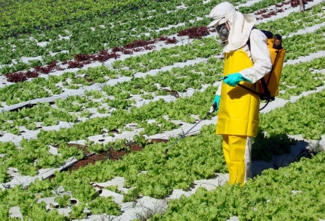
Formas de poluição das águas e dos solos
Por sua vez, a poluição dos solos tem origem:
  no uso de produtos químicos na agricultura e na pecuária (o que vai contaminar os solos).
  na deposição das partículas poluentes transportadas pelas chuvas ácidas.
  na contaminação provocada por aterros sanitários mal construídos e por lixeiras a céu aberto.

Slide 17
Desperdicios resultantes da actividade humana

Slide 18
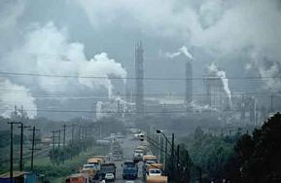
Desperdicios resultantes da actividade humana
A poluição é um dos problemas mais graves que enfrentamos no nosso dia à dia, sendo o Homem o maior responsável por ela.
A poluição gerada nos centros urbanos de hoje são resultado, principalmente, da queima dos combustíveis fósseis como, por exemplo, carvão mineral e derivados do petróleo (gasolina e gasóleo).

Slide 19
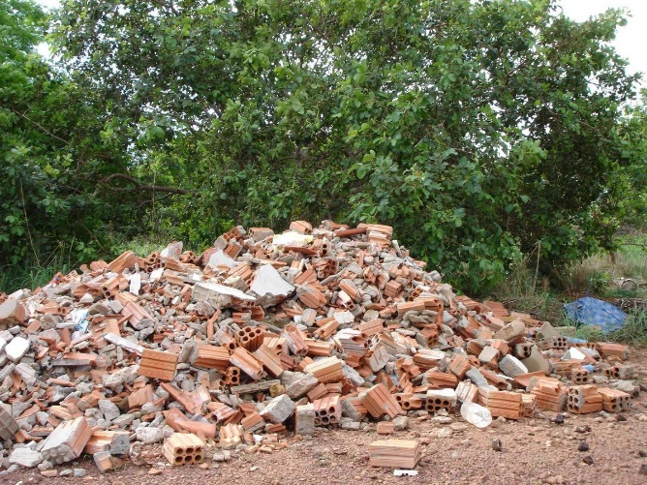
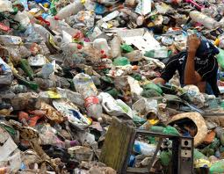
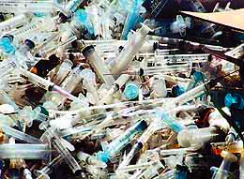
Desperdicios resultantes da actividade humana
Os humanos poluem o ambiente com as necessidades de produção industrial, agrícola, de construção de moradias, lixo doméstico e hospitalar a céu aberto, entre outras muitas atividades humanas.
Lixo de construção civil.
Lixo doméstico.
Lixo hospitalar.

Slide 20
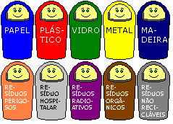
Desperdicios resultantes da actividade humana
O lixo pode ser classificado como:
Doméstico.
Hospitalar.
Industrial.
Comercial.
Público.
Especial.

Slide 21
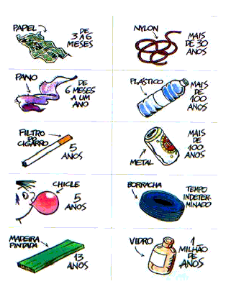
O que é o lixo doméstico?
É produzido pelas pessoas em casa.
É constituído principalmente por restos de alimentos, papéis em geral, plásticos, entre outros.

Slide 22
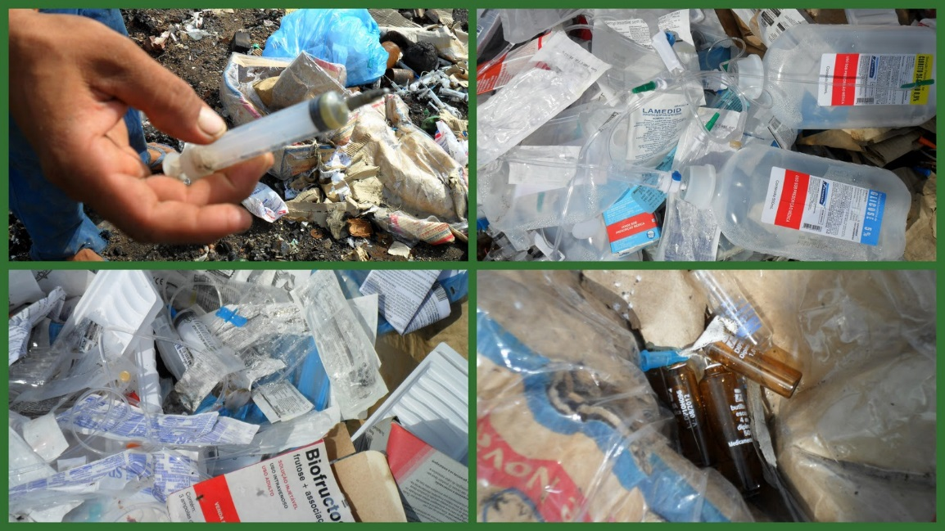
O que é o lixo hospitalar?
É proveniente de hospitais, farmácias, postos de saúde e casas veterinárias.
É composto por seringas, frascos de medicação, algodão, gazes, órgãos humanos, luvas, etc.
Este tipo de lixo é muito perigoso para a saúde pública e deve ter um tratamento diferenciado.

Slide 23
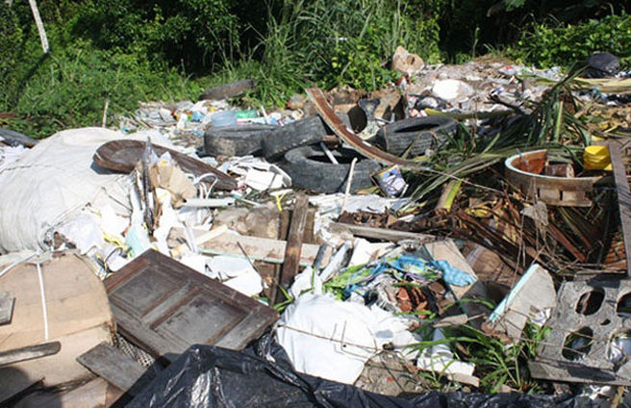
O que é o lixo industrial?
É original das atividades do setor secundário (indústrias).
Pode conter restos de alimentos, madeiras, tecidos, peles, metais, produtos químicos, pneus usados, veículos em fim de vida, e outros.

Slide 24
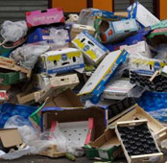
O que é o lixo comercial?
É gerado pelo setor terceário (comércio em geral).
É composto especialmente por papéis, papelões e plásticos.

Slide 25
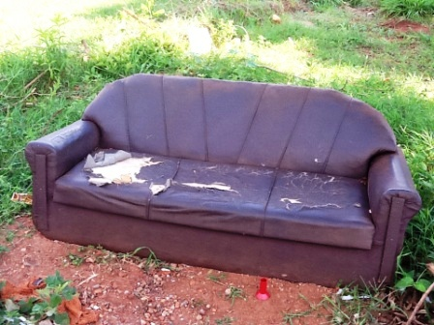
O que é o lixo público?
É produzido por todos nós.
É composto por folhas em geral, galhos de árvores, papéis, plásticos, entulhos de construção, terras, animais mortos, madeiras e móveis danificados.

Slide 26
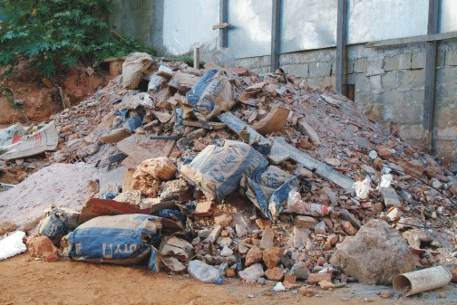
O que é o lixo especial?
É resultante de restos da construção civil.
É composto por tijolos, sacas de cimento, areias, tubos de PVC, etc.

Slide 27
Residuos Urbanos Domésticos

Slide 28
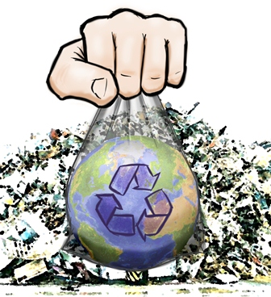
Residuos Urbanos
Resíduos Urbanos (RU) é um termo que se refere à mistura de materiais e objetos que têm como referência os materiais de origem doméstica.
Engloba ainda resíduos provenientes do setor de serviços/ estabelecimentos comerciais ou industriais e de unidades prestadoras de cuidados de saúde.
Exemplos: Roupas, óleos de cozinha e óleos de motor, latas, copos, restos de alimentos, etc.

Slide 29
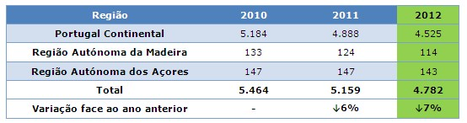
Produção de Residuos Urbanos
Gráfico de produção de Residuos Urbanos.

Slide 30
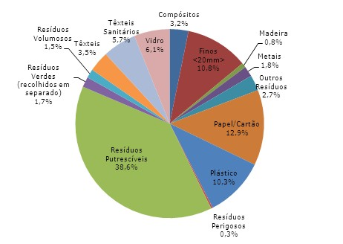
Caracterização física dos Residuos Urbanos
Gráfico da caracterização fisica dos Residuos Urbanos.

Slide 31
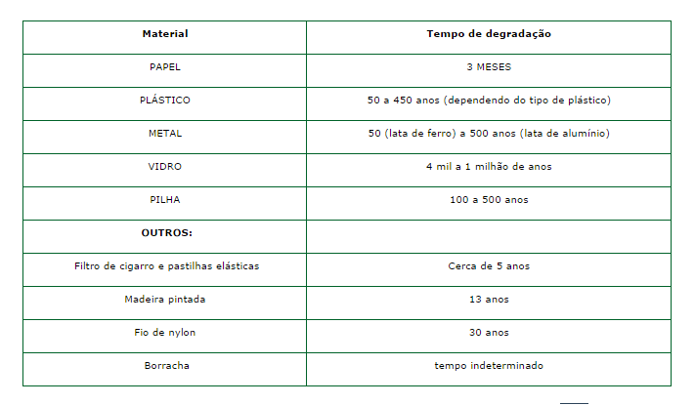
Tempo de degradação dos Resíduos

Slide 32
O primeiro plano para a redução dos Resíduos Sólidos Urbanos
O Plano Estratégico de Resíduos Sólidos Urbanos (PERSU) define a estratégia de gestão dos resíduos sólidos urbanos (RSU), a nível nacional.
Este planotinha como base algumas medidas, tais como:
  Promover a reciclagem através da instalação de ecopontos;
  Contrução de infra-estruturas para tratamento de RSU;
  Eliminação de aterros sanitários mal construídos.
Em 1997 PERSU I determinou o encerramento de mais de trezentas lixeiras que existissem em Portugal .

Slide 33
Definição do Conceito de:
- lixeira;
- aterro.

Slide 34
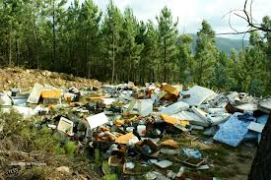
Definição de lixeira
É um local destinado ao depósito de resíduos a céu aberto, sem o uso e controlo de qualquer das regras utilizadas actualmente nos aterros sanitários.
Nas lixeiras são depositados todos os tipos de lixo, todas as pessoas têm acesso às lixeiras, podendo depositar o seu próprio lixo.

Slide 35
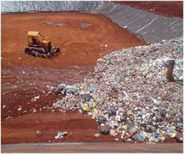
Definição de aterro
Os aterros sanitários são espaços vedados, com uma portaria que identifica e autoriza ou não, a deposição dos resíduos.

Slide 36
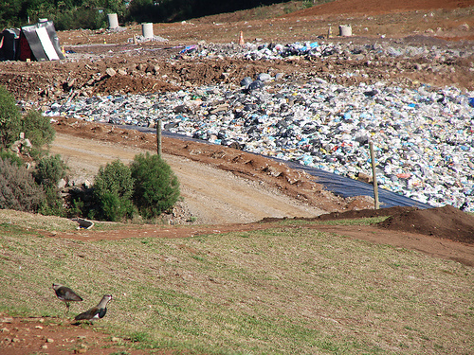
Tipos de aterro
Existem apenas dois tipos de aterros sanitários:
  Para o lixo doméstico;
  Para resíduos indústriais.

Slide 37
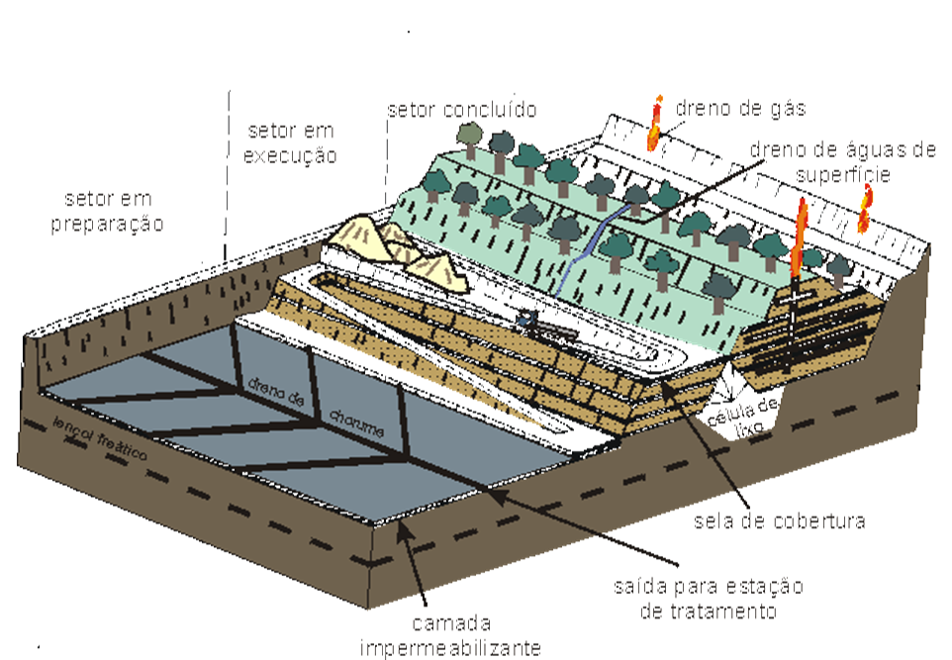
Configuração de um aterro

Slide 38
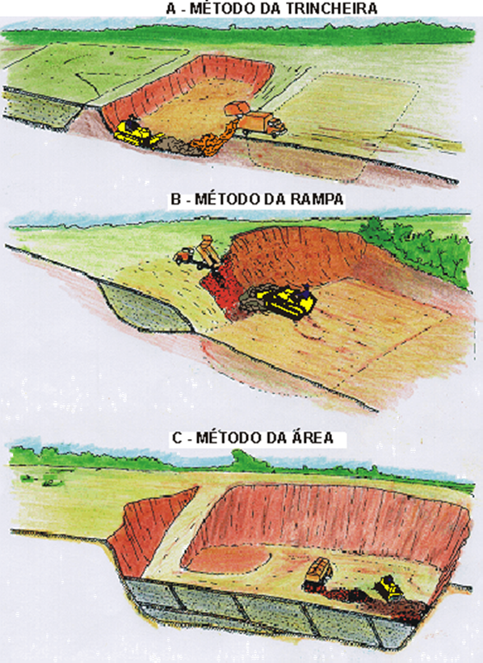
Diferentes formas de aterro

Slide 39
Como seleccionar o local adequado para a construção de um aterro
Os estudos para seleção de locais para disposição de resíduos deve ter em atenção os seguintes aspectos:
  O meio físico;
  O meio biológico;
  Aspectos sociais;
  Económicos;
  Imobiliários.

Slide 40
As cinco etapas
As cinco etapas que são realizadas em estudos para a seleção de locais de disposição de residuos, são as seguintes:
  Diagnóstico da situação atual dos resíduos sólidos na região de estudo e prognóstico da situação futura;
  Estudo geológico-geotécnico e ambiental para seleção de áreas;
  Estudo de Impacto Ambiental e respectivo Relatório de Impacto Ambiental
  Projeto de viabilidade técnica e económica do aterro;
  Estudo e definição de órgão gestor do empreendimento.

Slide 41
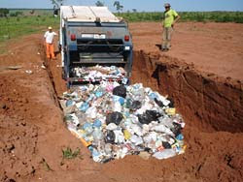
Aspetos gerais
Têm de garantir a estabilidade dos locais usados para disposição de resíduos;
Têm de verificar a migração de contaminantes a partir dos locais de disposição de resíduos.

Slide 42
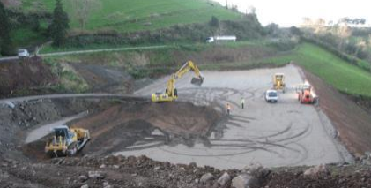
Objectivos
Proteção do meio ambiente a partir do uso de técnicas e métodos para selecionar área adequada para disposição dos resíduos, de acordo com as suas características intrínsecas.
Determinar critérios para seleção de áreas, de acordo com as características e possibilidades sócio-económicas do município.

Slide 43
O porquê de escolher um local adequado?
Menores gastos com preparos | Cortes, aterros, drenagem. Impermeabilização e infra-estruturas.
Menores riscos abientais | Local menos frágil, garantia de barreiras naturais à migração de poluentes, menor oposição popular.
Menores custos operacionais | Disponibilidade de materiais de uso no empreendimento (solo, cascalho, etc). Sistemas de monitoramento menos complexos, uso das forças naturais (lei da gravidade).

Slide 44
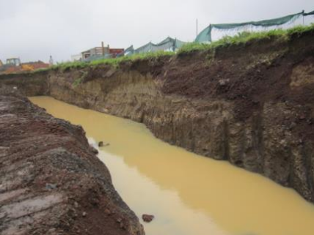
Problemas induzidos por má construção de aterros
A instalação de aterros sanitários sem critérios técnicos adequados e bem definidos pode acarretar uma série de problemas ambientais posteriores (por exemplo: contaminação das águas subterrâneas; inundações devido à falta de drenagem; etc).

Slide 45
Soluções para a diminuição da poluição:
- das águas;
- dos solos

Slide 46
Soluções para a diminuição da poluição das águas
Novas técnicas agrícolas que permitem evitar a difusão de resíduos de pesticidas e adubos nos lençóis freáticos;
Recursos a técnicas produtivas menos poluentes (agricultura biológica);
Aumento da dimensão dos aterros sanitários;
Não mandar lixo para os rios, lagos ou mares;
Não despejar óleos ou outros líquidos tóxicos nos esgotos;

Slide 47
Soluções para a diminuição da poluição das águas
Fiscalizar e adotar medidas corretivas às fábricas que lançam resíduos tóxicos nos rios, lagos ou mares;
Tratamento dos esgotos para evitar que contaminem rios, lagos e mares;
Colocar filtros nas fábricas;
Ter atenção e estar preparado para os acidentes petroleiros que derramam milhares de toneladas de petróleo na água;
Palestras para sensibilização sobre a poluição das águas.

Slide 48
Soluções para a diminuição da poluição dos solos
Os aterros sanitários deveriam ser cobertos para que não fossem expostos a céu aberto nem que entrassem em contacto com o solo;
Vigilância em parques e florestas devido às fogueiras;
Limpezas de matas para evitar os incêndios;

Slide 49
Soluções para a diminuição da poluição dos solos
Palestras para sensibilização sobre a poluição dos solos;
Diminuir o lixo nos aterros e lixeiras;
Respeitar a reciclagem;
Substituição de pesticidas por produtos ecológicos.

Slide 50
Conclusão

